Slide 1
Graph-aware Co-Attention Networks for Explainable Fake News and Cyberbullying Detection on Social Media
李文锋
2022.03.22

Slide 2
outline
GCAN: Graph-aware Co-Attention Networks for Explainable Fake News Detection on Social Media
HENIN: Learning Heterogeneous Neural Interaction Networks for Explainable Cyberbullying Detection on Social Media
ACL 2020
EMNLP 2020

Slide 3
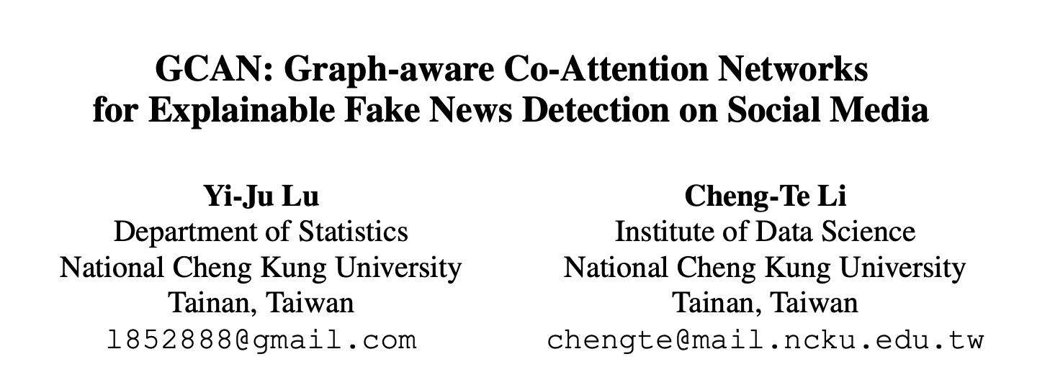
ACL 2020

Slide 4
Introduction
假新闻：假借新闻报道形式传播的错误虚假、耸人听闻的信息
假新闻的广泛转播会误导公众，并未某些团体或政党带来不公正的政治、经济或心理利益

Slide 5
Introduction
假新闻检测问题存在的挑战
首先，现有的基于内容的方法要求文档是长文本，例如新闻文章，这样可以更好地学习单词和句子的表示。然而，社交媒体上的推文通常是短文，这产生了严重的数据稀疏问题。
其次，一些先进的模型需要为每个新闻故事收集丰富的用户评论，以了解转发者的意见，这通常为识别假新闻提供有力的证据。然而，社交媒体上的大多数用户倾向于简单地转发源故事而不留下任何评论。

Slide 6
Introduction
假新闻检测问题存在的挑战
一些研究认为社交网络中信息级联的途径（即转发）对错误信息的分类很有帮助，从而学习基于树状传播结构的表征。然而，由于隐私问题，在大多数时候获得转发的扩散结构是很昂贵的。许多用户选择隐藏或删除社会互动的记录。
如果服务提供商或政府机构希望检查谁是支持假新闻的可疑用户，以及他们在制造假新闻时关注哪些话题，现有模型无法提供解释。

Slide 7
Introduction
社交媒体上更现实的场景下的假新闻检测：
我们预测一个源推特故事是否是假的，只给定其简短的文本内容和用户的转发序列，以及用户资料。也就是说，在三种情况下检测假新闻：
(a) 短文本的源推特。
(b) 没有用户评论的文本。
(c) 没有社会网络和扩散网络的网络结构。
此外，要求假新闻检测模型能够进行解释，即在确定一个文本是假的时候，突出证据。该模型能够指出支持假新闻传播的可疑转发者，并突出他们在源推文中特别注意的词语。

Slide 8
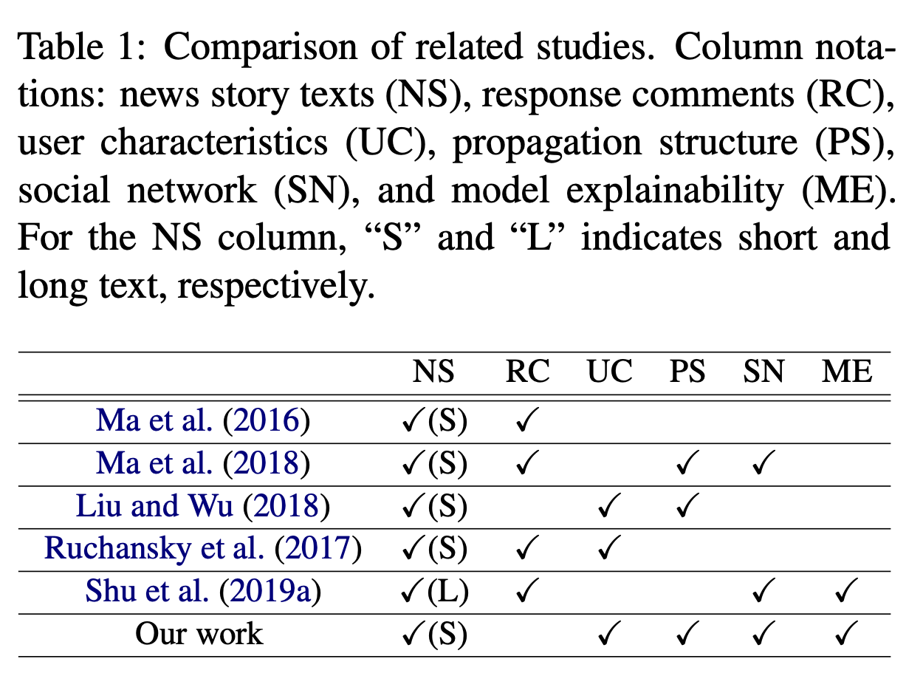
Related Work
Content-based：
依赖于文本内容（长文本）
User-based：
依赖于转发文本的用户特征
（例如账户是否被验证，关注者数量）
Structure-based：
依赖于社交网络中的传播结构
Hybrid-based：
融合源推文的多种特征

Slide 9
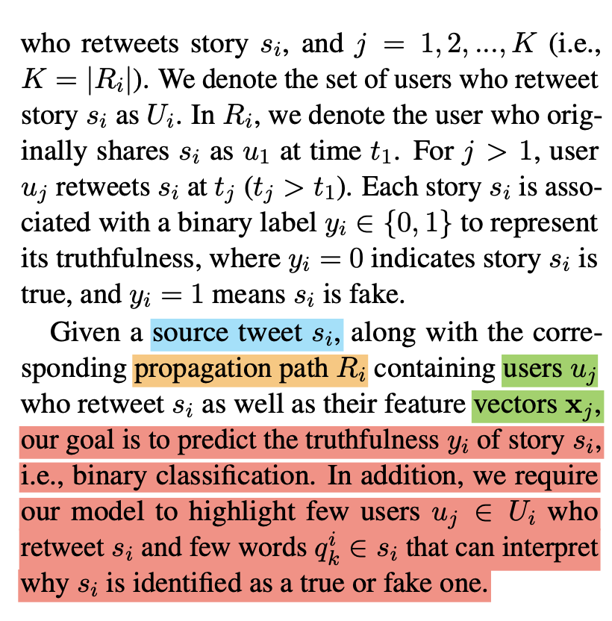
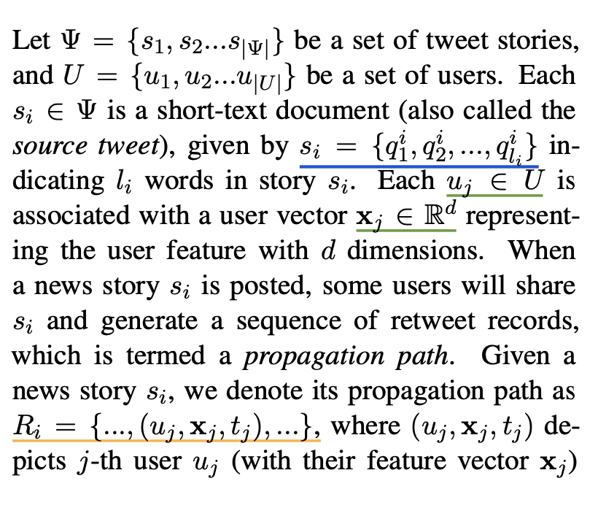
Problem Statement
源文本 转发用户即其特征 转发路径 任务目标

Slide 10
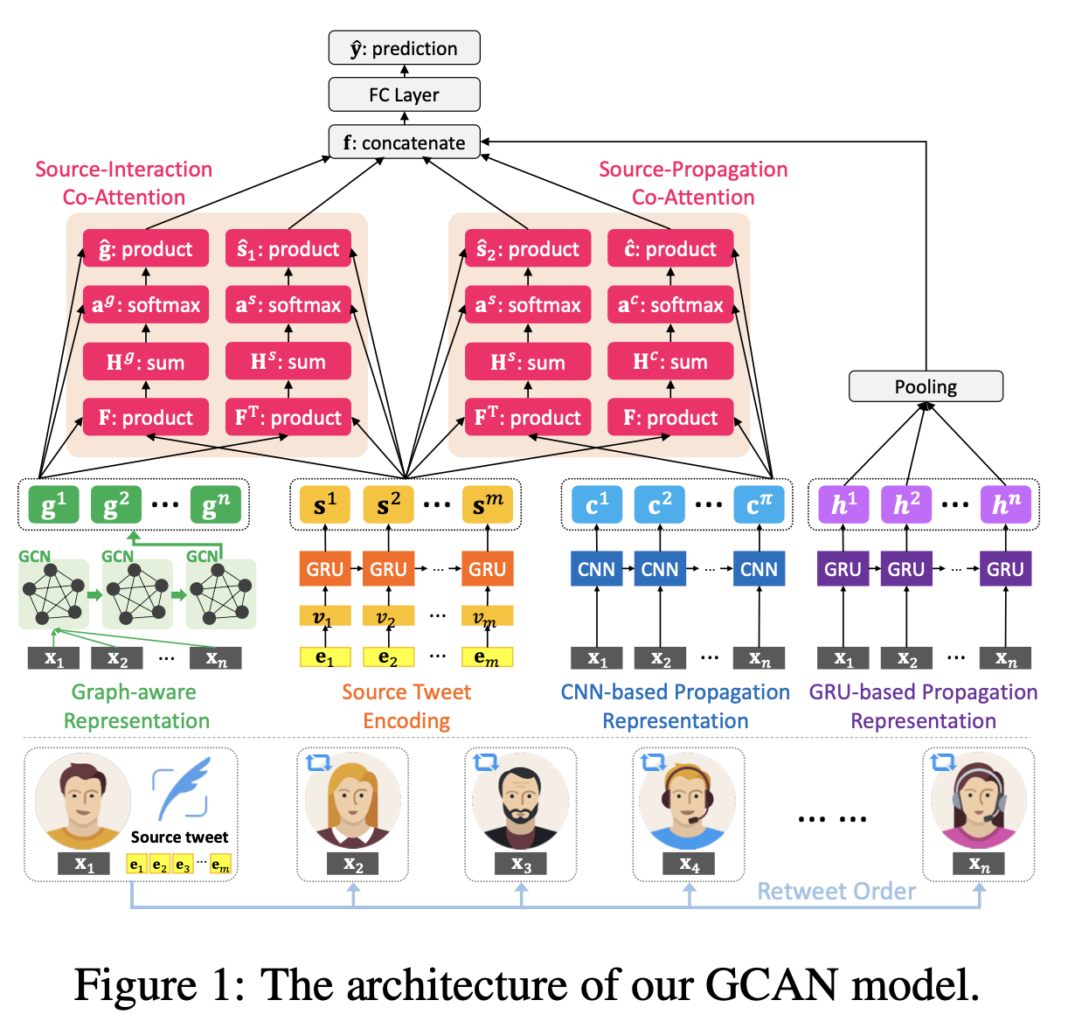
GCAN
1.用户特征提取
2.源文本编码
3.用户传播序列建模
4.图感知的传播用户交互表示
5.捕获推文与用户交互图/用户传播序列的相关性
6.预测

Slide 11
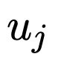
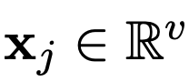
GCAN
User Characteristics Extraction
1.用户自我描述的字数； 2.用户账户名的字数； 3.关注用户的数量； 4.用户关注的人的数量； 5.用户创建的推文数量； 6.用户第一条推文发布到现在经过的时间； 7.用户的账户是否被验证过； 8.用户是否允许地理空间定位； 9.源推文发布时间和用户转发时间的时差； 10.用户和源推文之间转发路径的长度（如果用户转发源推文则为1）
。

Slide 12
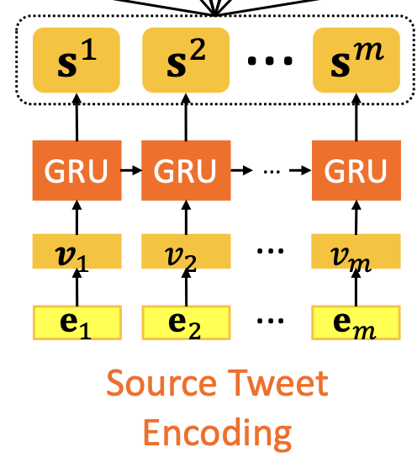
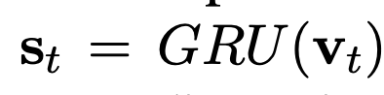
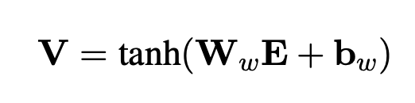
GCAN
Source Tweet Encoding
one-hot

Slide 13
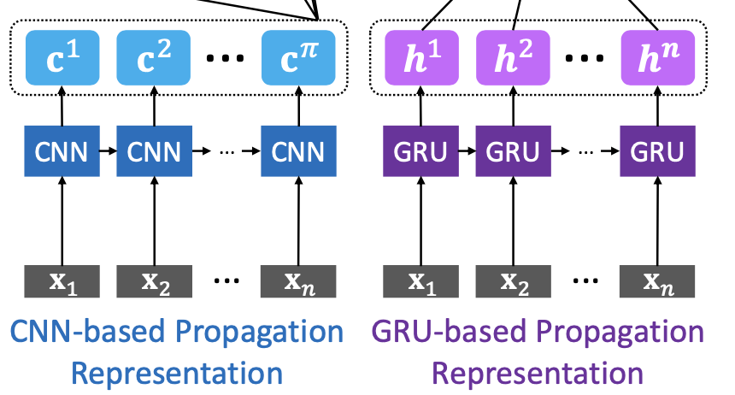
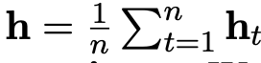
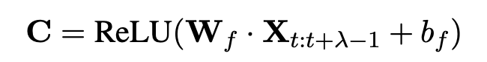
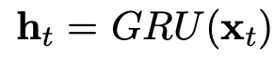
GCAN
真实新闻传播过程中的用户特征和假新闻的不同
User Propagation Representation

Slide 14
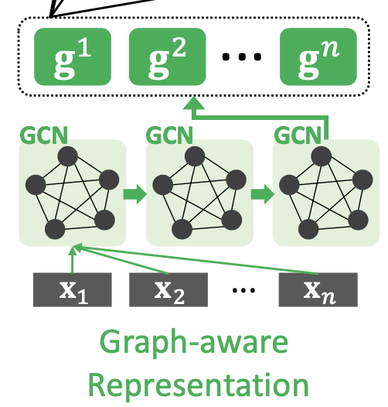
GCAN
User Propagation Representation
构图：图的节点是每一个转发该推文的用户，两两用户之间都存在边（全连接图），边的权重是连接两个用户特征的余弦相似度
交互：通过多层GCN获得信息传播后的节点表示

Slide 15
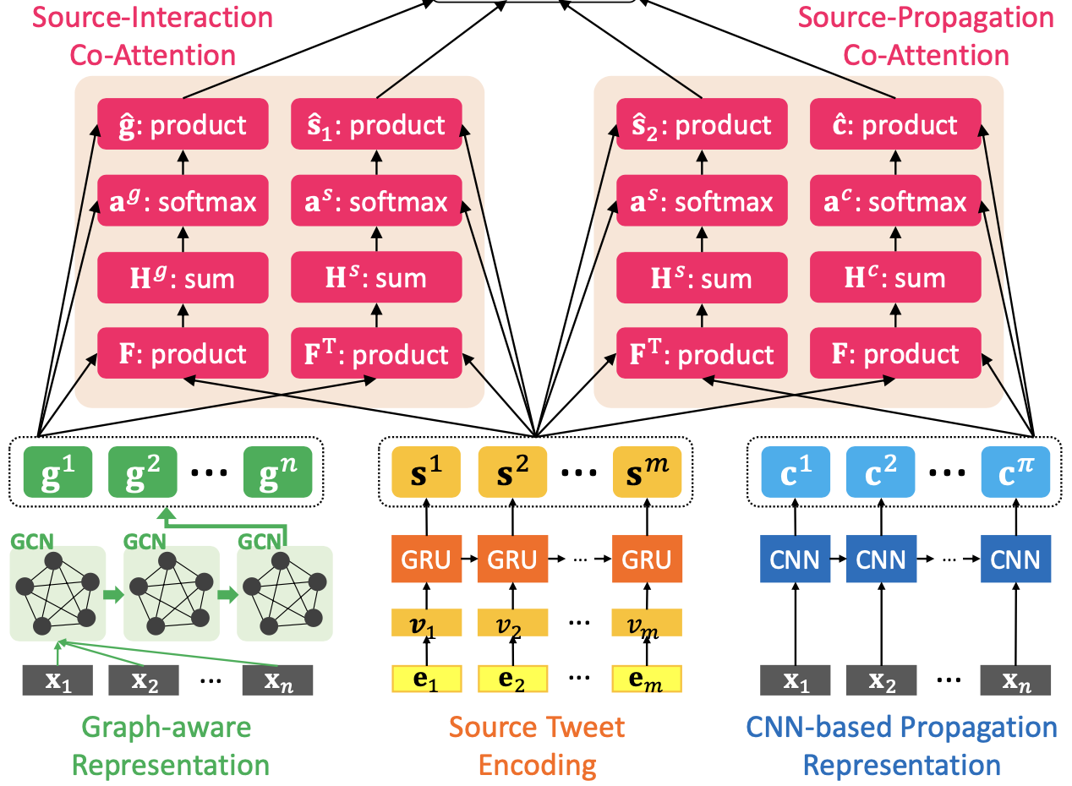
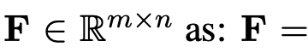
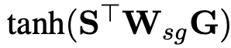
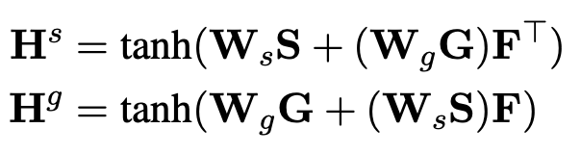
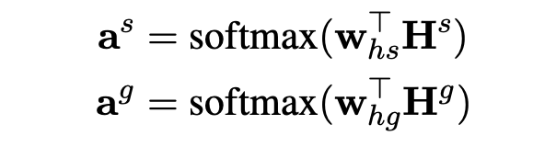
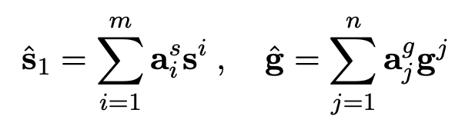
GCAN
Dual Co-attention Mechanism

Slide 16
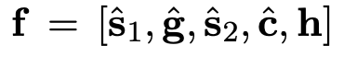
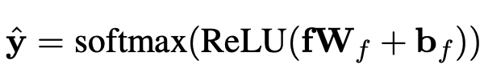
GCAN
Make Prediction

Slide 17
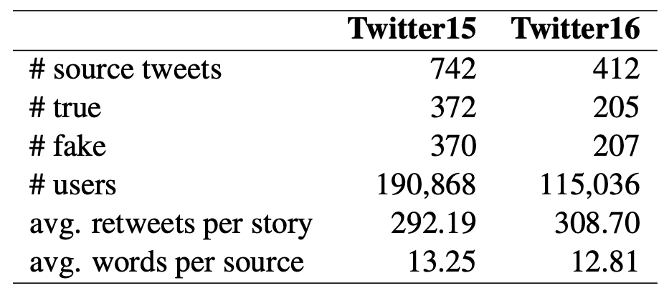
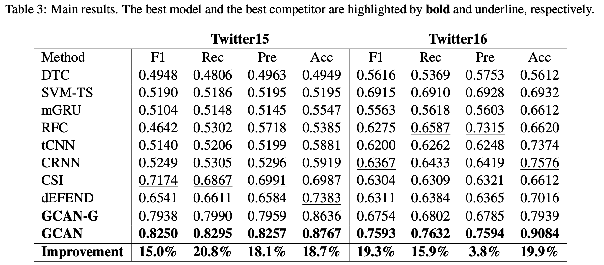
Experiments：
Main Result

Slide 18
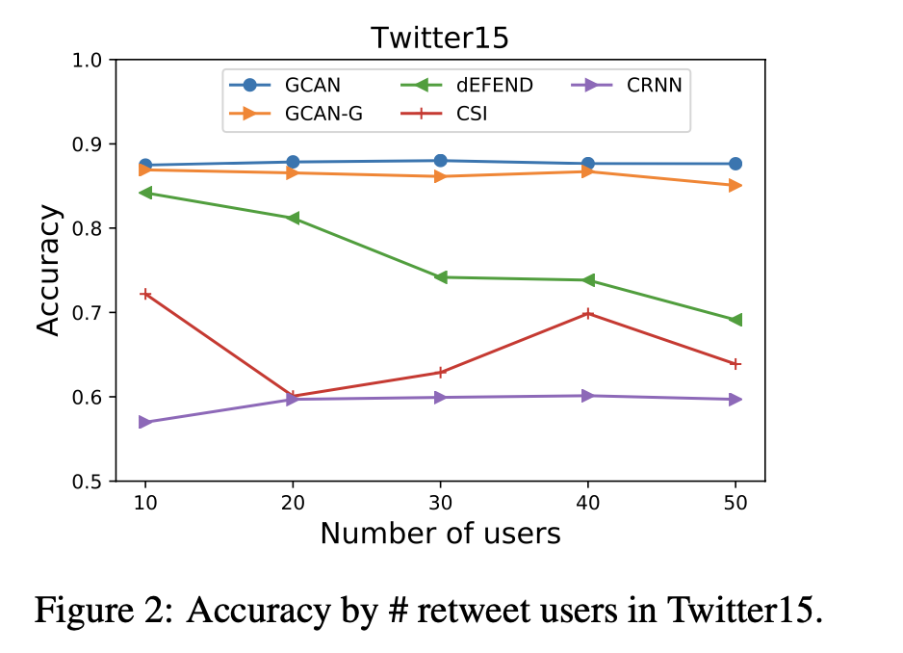
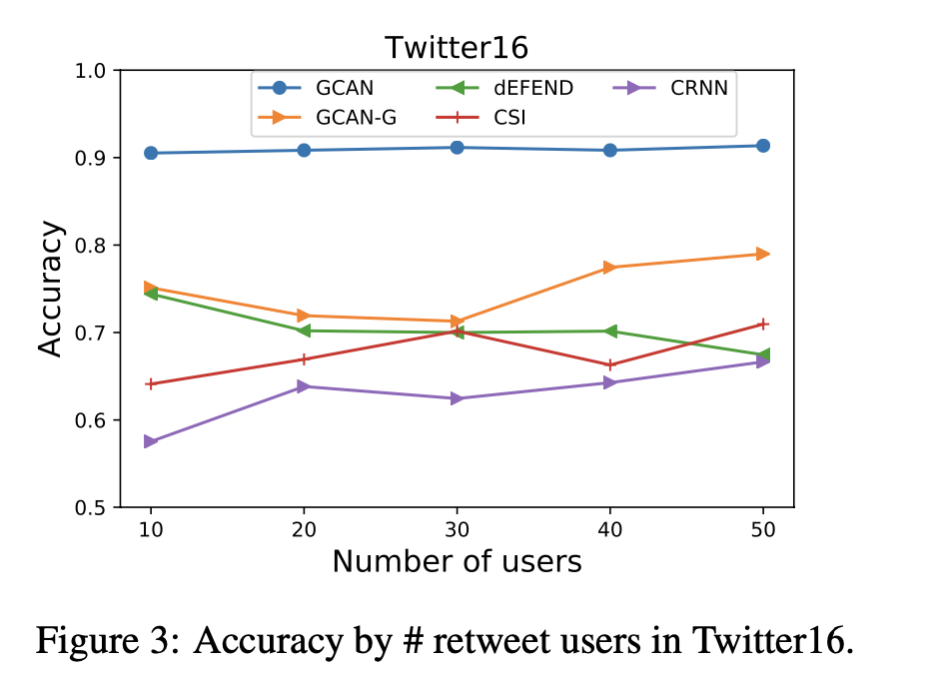
Experiments：
Early Detection

Slide 19
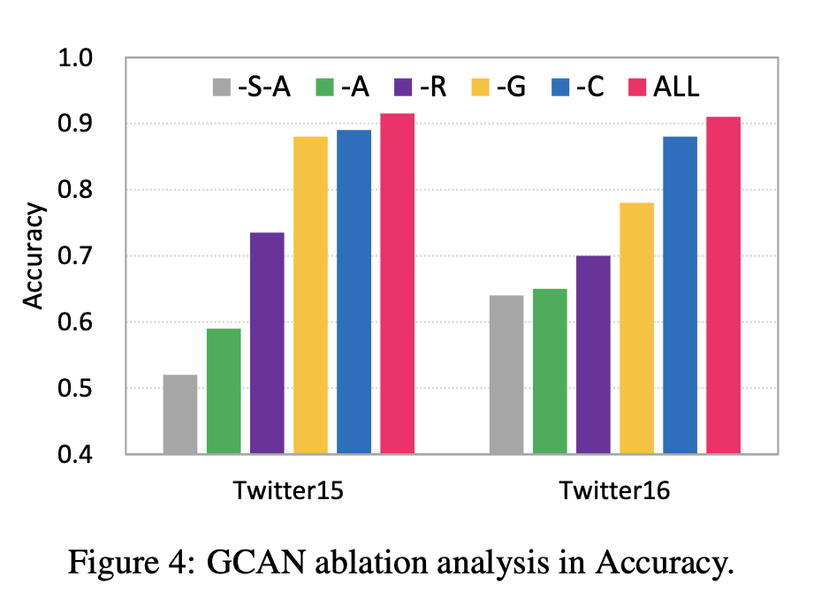
Experiments：
Ablation Analysis

Slide 20
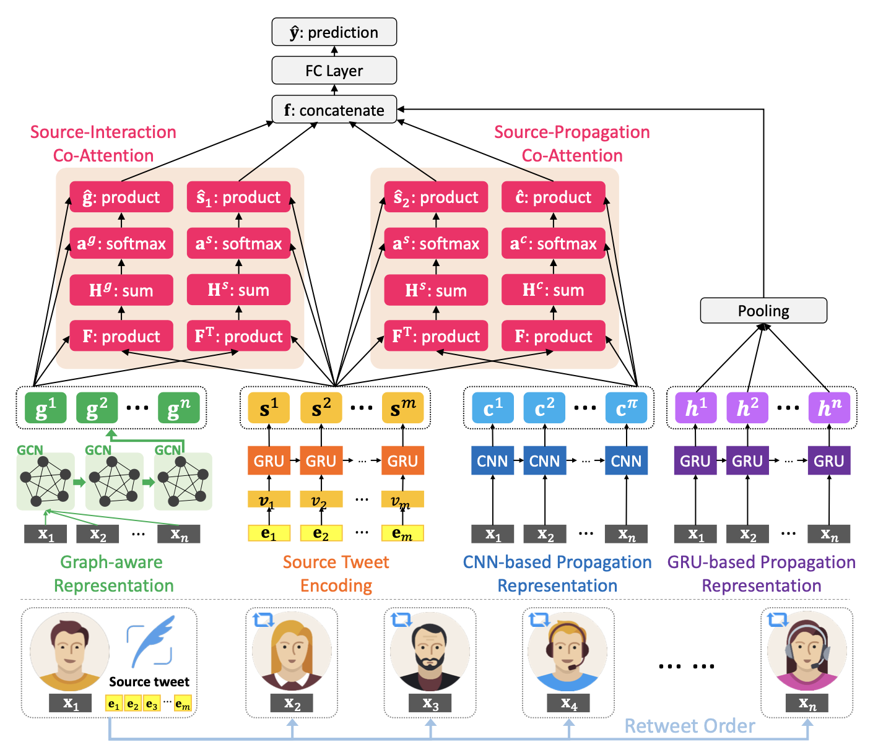
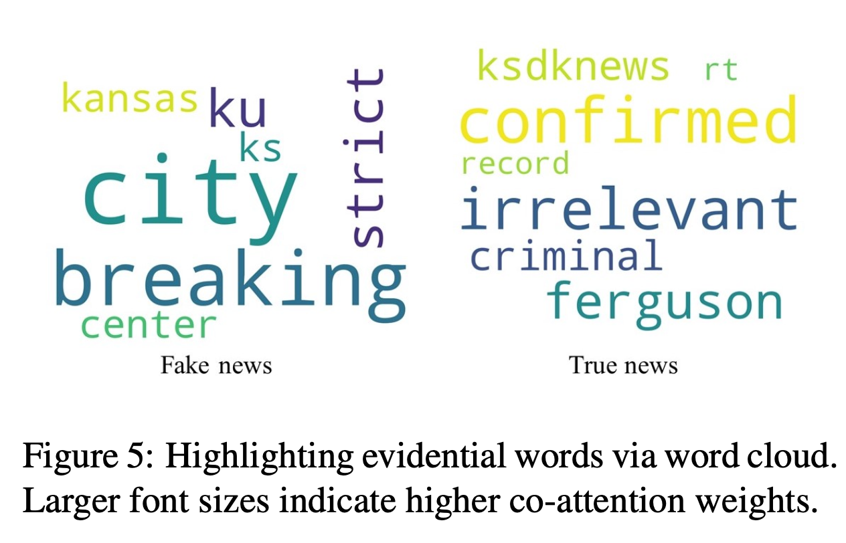
GCAN Explainability：
Explainability on Source Words

Slide 21
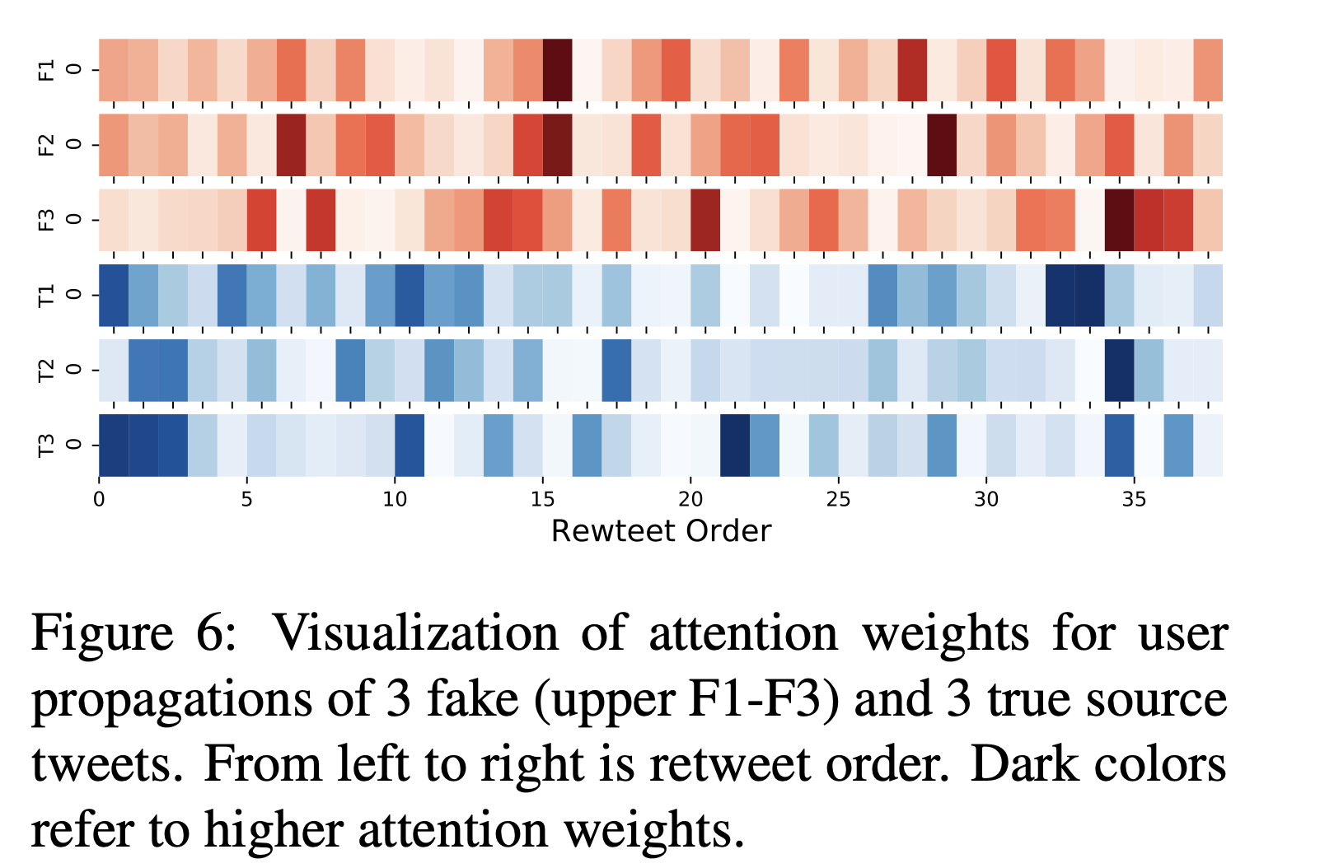
GCAN Explainability：
Explainability on Retweet Propagation

Slide 22
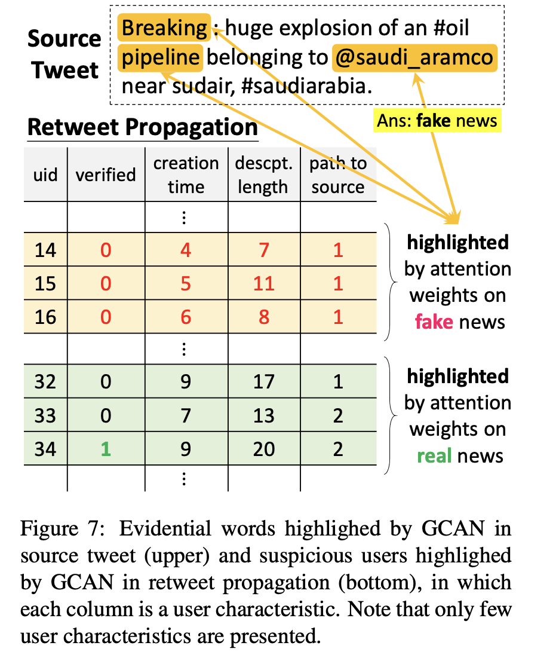
GCAN Explainability：
Explainability on
Retwee Characteristics
可以发现，可疑用户在转发传播中的特征有： ①账号未被验证； ②账号创建时间较短； ③用户描述长度较短； ④距发布源推文用户的图路径长度较短。
受到高度关注的词是“breaking”和“pipeline”

Slide 23
Conclusion
1. 在更加现实并且更具有挑战性的场景下，提出了GCAN
2. 实验证明，GCAN具有强大的有效性和可解释性
3. 未来将进行GCAN的泛化，将其扩展到情绪检测，仇恨言论检测，推文流行度预测等任务上

Slide 24
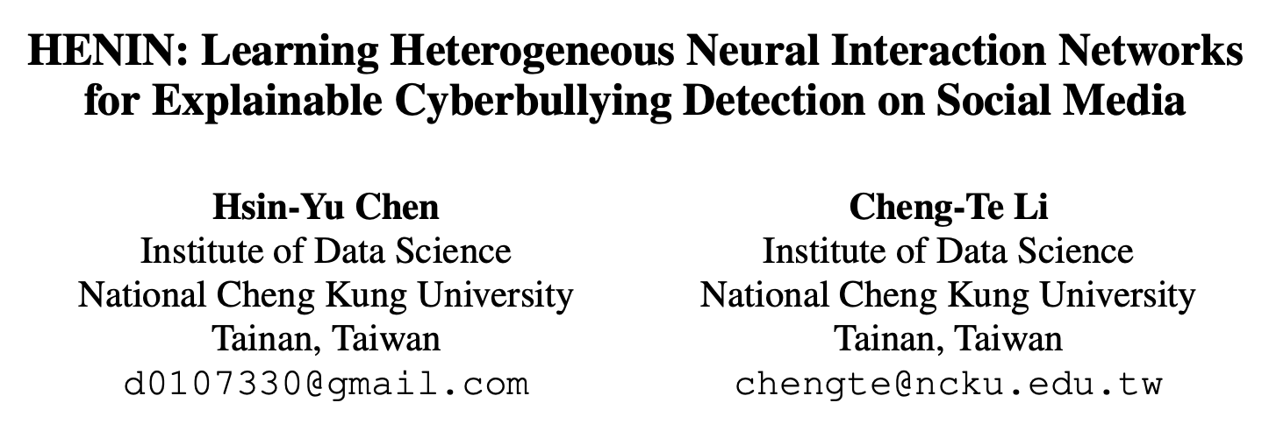
EMNLP 2020

Slide 25
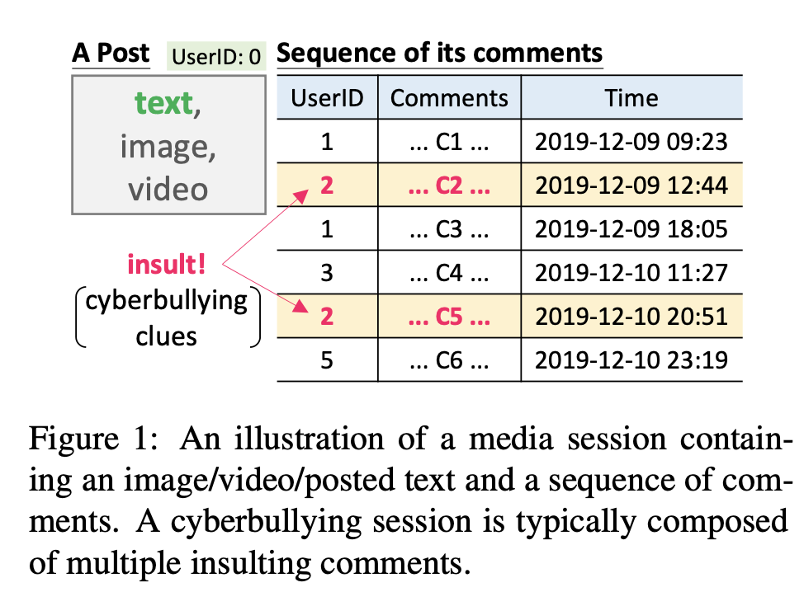
Introduction
网络霸凌：侮辱性或令人尴尬的评论、照片或视频的网络传播
受害者会有自尊心受损，自杀意念增加等负面情绪，美国心理学会和白宫的研究表明超过40%的年轻人受到过网络霸凌

Slide 26
Introduction
现有的工作主要集中于用户评论的文本分析，有以下局限：
1. 忽视了网络霸凌评论的时序信息
2. 忽视了社交网络中的用户交互
3. 缺乏可解释性

Slide 27
Related Work
Post-based features:
使用文本分析来进行霸凌识别（例如一些粗俗的词语）
User-based features:
基于参与session的用户特征（例如用户常用词，过去的帖子等）Network-based features:
基于帖子的传播方式和用户之间的交互方式
Comment-based features ：
基于评论的文本特征和评论序列

Slide 28
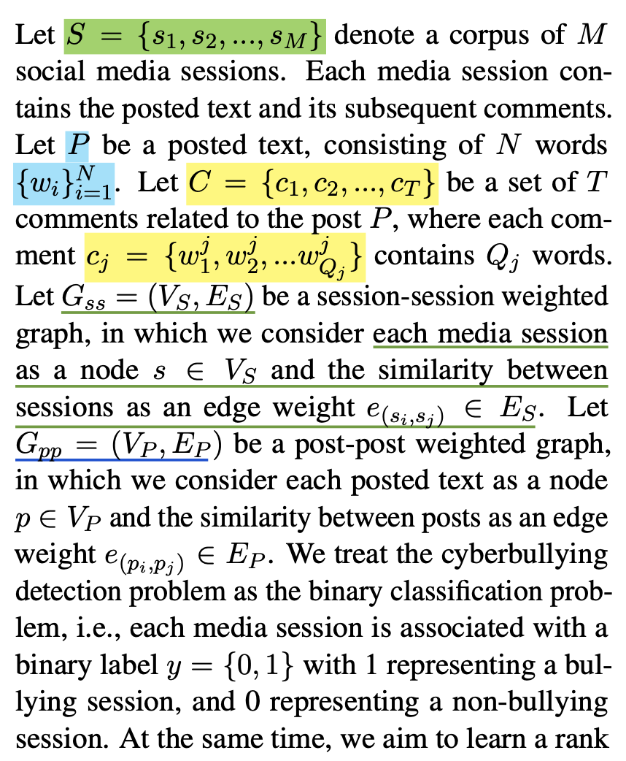
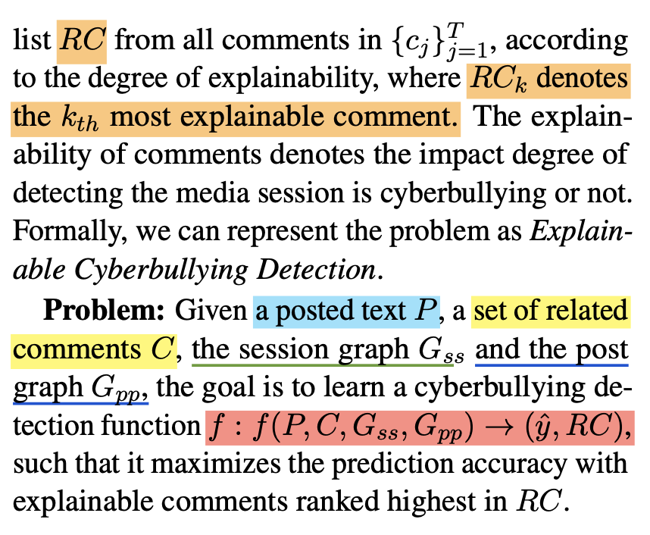
Problem Statement

Slide 29
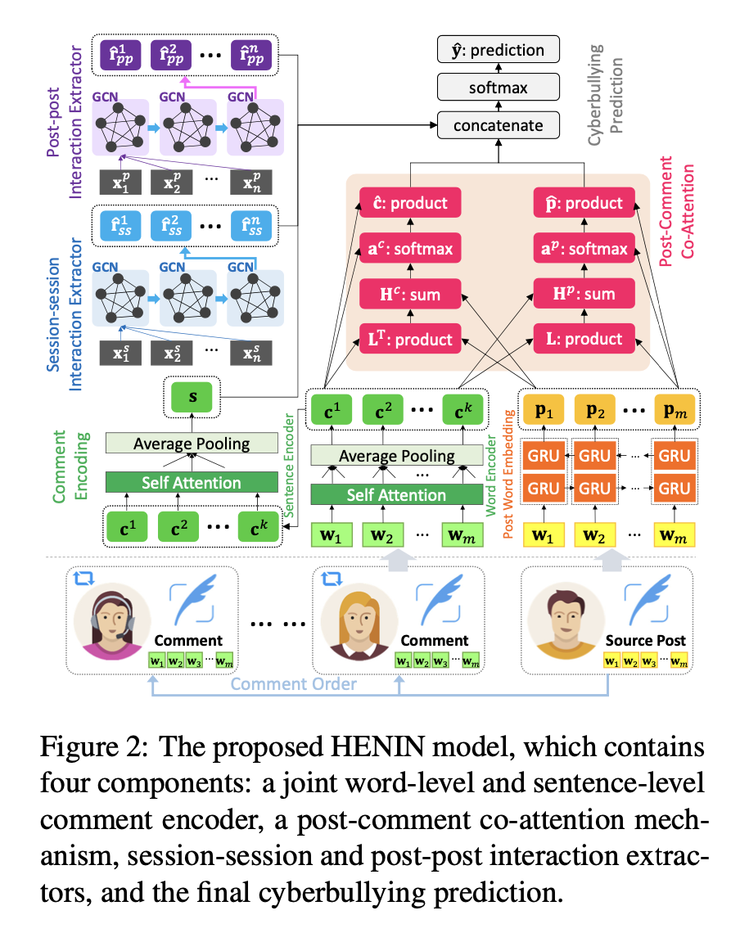
HENIN
、、、

Slide 30
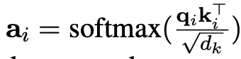
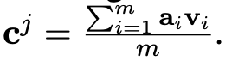
Comment Encoding
Word Encoder：
Word2vec
Self-attention
Sentence Encoder：
Self-attention

Slide 31
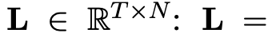
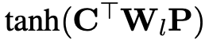
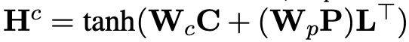
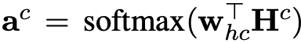
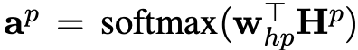
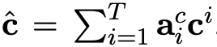
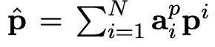
Post-Comment
Co-attention Mechanism

Slide 32
Interaction Extractors
Session-session Interaction Extractor
构图：图的每个节点代表每个session，节点的表示是一个multi-hot向量，表示参与这个session的用户。图的每条边是两个节点的余弦相似度
交互：通过多层GCN获得信息传播后的节点表示
Post-Post Interaction Extractor
图的每个节点表示每个posted text，使用posted text的表示初始化

Slide 33
Cyberbullying Prediction

Slide 34
Experiments
EQ1: Can HENIN improve the cyberbullying media session classification performance ?
EQ2: How effective is each component of HENIN?
EQ3: Is HENIN able to perform accurate early detection of cyberbullying sessions?
EQ4: Can HENIN highlight comments that can explain why a media session is detected as cyberbullying?

Slide 35
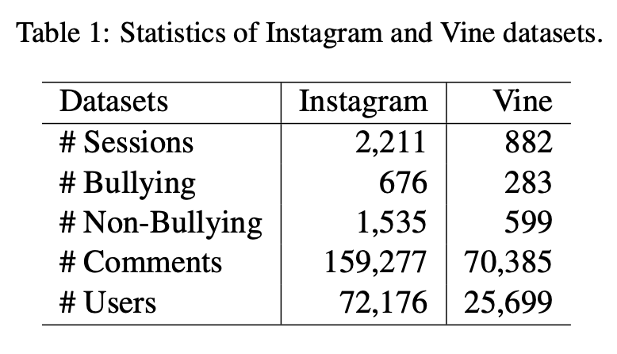
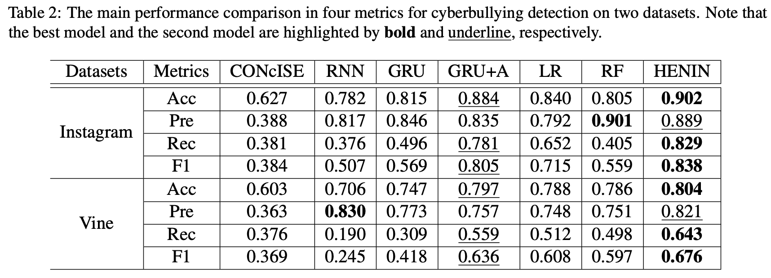
Experiments
Can HENIN improve the cyberbullying media session classification performance ?

Slide 36
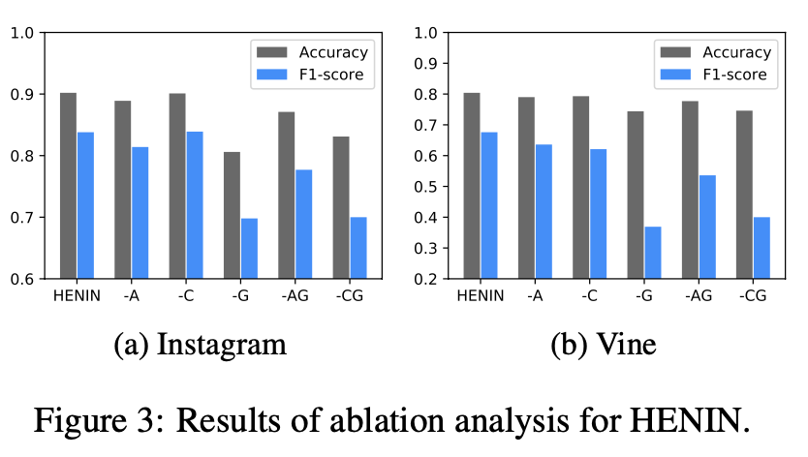
Experiments
How effective is each component of HENIN?

Slide 37
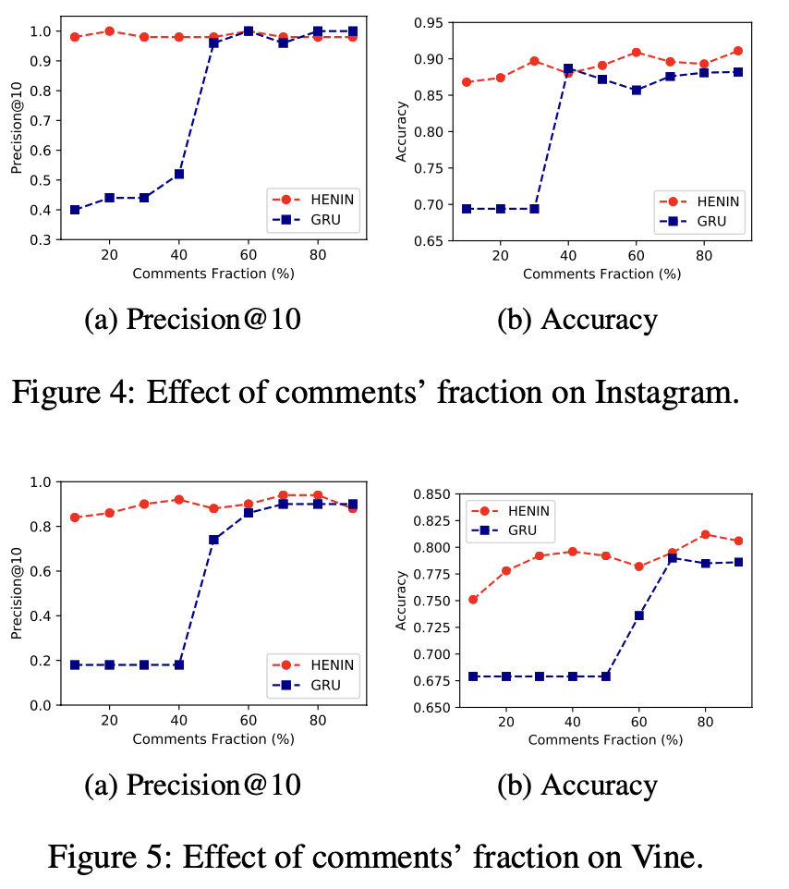
Experiments
Is HENIN able to perform accurate early detection of cyberbullying sessions?

Slide 38

Experiments
Can HENIN highlight comments that can explain why a media session is detected as cyberbullying?
0 means “not explainable at all”,
1 means “not explainable”,
2 means “neutral”,
3 means “somewhat explainable”,
4 means “highly explainable (highly malicious).
得到最具有可解释性的topk个评论

Slide 39

Case Study

Slide 40

HENIN Hyperparameter Analysis

Slide 41
Conclusion
提出了HENIN，从贴文，评论，贴文和评论的共同注意力，基于图的会话和贴文的交互学习特征表示
实验证明， HENIN具有强大的有效性和可解释性
实验证明，基于图的会话和贴文的交互对模型的性能贡献最大，鼓励未来的研究开发更先进的图神经网络以更好地表示异构信息之间的相互作用

